Slide 1
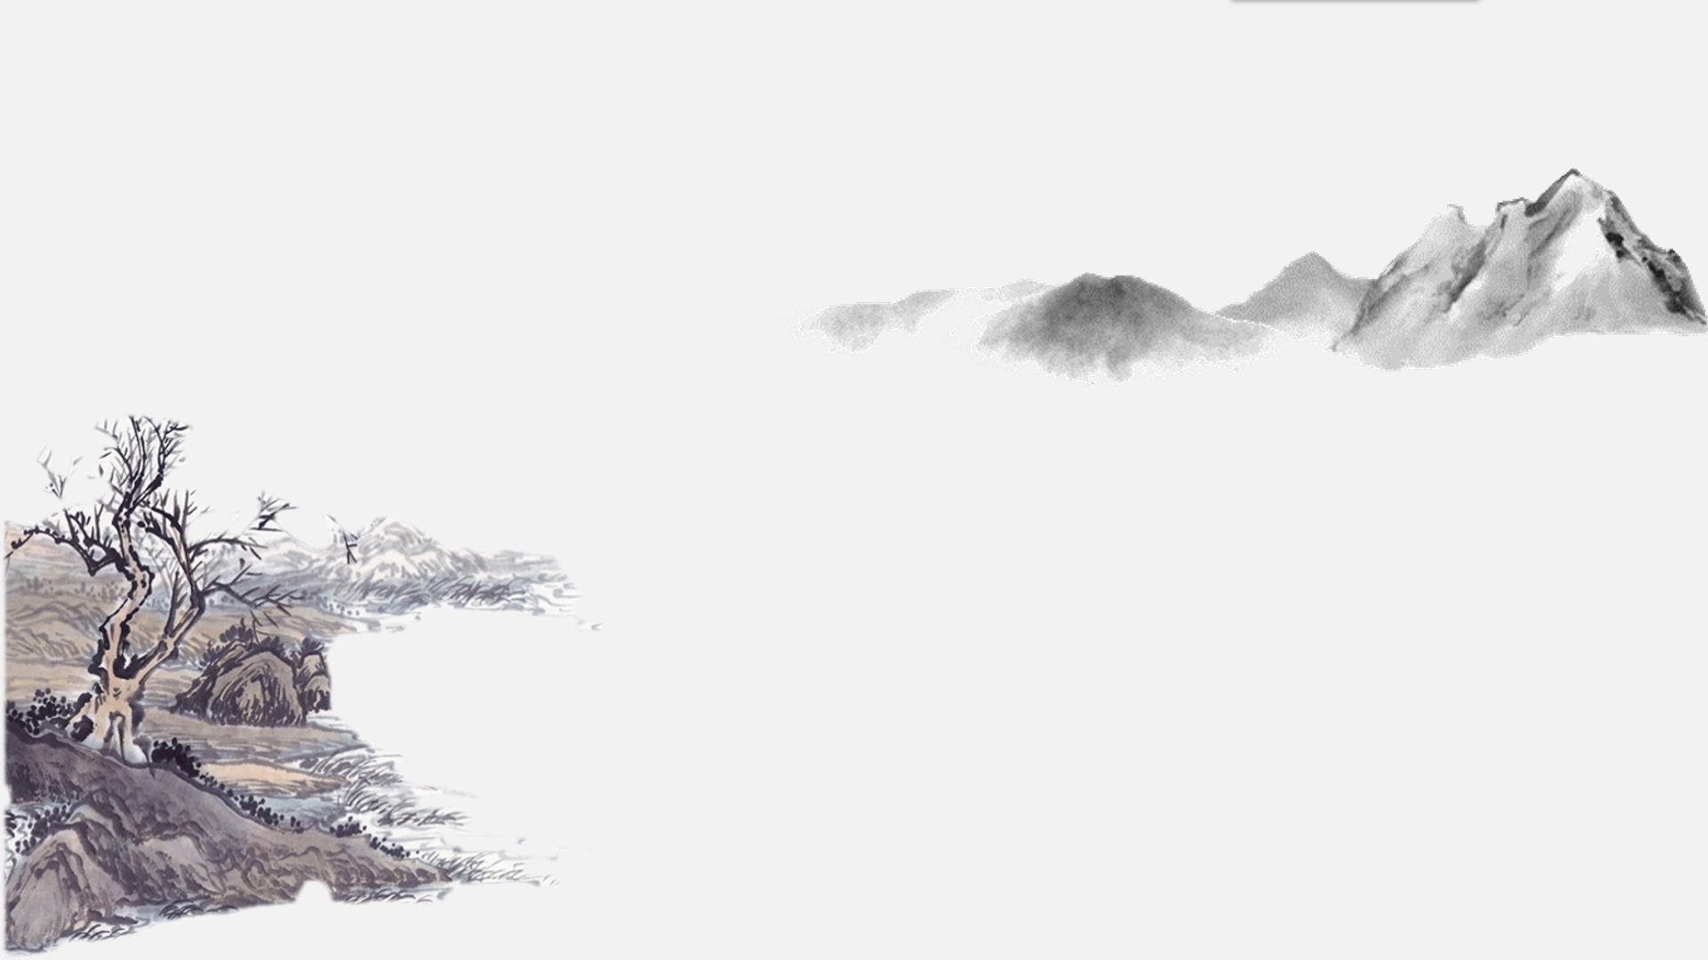


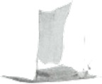
大学物理
静电场中的导体和电介质

Slide 2

目录
静电场中的导体
静电场中的电介质
电容 电容器
电场的能量
静电的一些应用

Slide 3
1
静电场中的导体

Slide 4
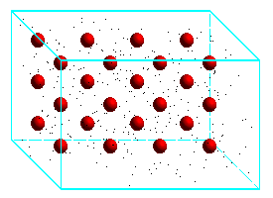
一、静电感应 静电平衡
1. 导体的基本特征（The characteristic of conductor）
Plenty of free electrons is the basic characteristic of conductor .

Slide 5
2.静电场中的导体
+
+
+
+
+
+
+
+
+
感应电荷
静电感应

Slide 6
+
+
+
+
$${\overset{⃑}{E}}_{0}$$
+
+
+
+
+
+
$${\overset{⃑}{E}}_{0}$$
$${\overset{⃑}{E}}_{0}$$
$$\overset{⃑}{E}′$$
+
+
+
+
+
+
+
+
$$\overset{⃑}{E}=0$$
+
+
$$\overset{⃑}{E}={\overset{⃑}{E}}_{0}+{\overset{⃑}{E}}^{′}=0$$
导体内电场强度
外电场强度
感应电荷电场强度

Slide 7

$$\overset{⃑}{E}={\overset{⃑}{E}}_{0}+{\overset{⃑}{E}}^{′}=0$$
导体内电场强度
外电场强度
感应电荷电场强度
处于静电场中的导体将达到静电平衡状态
导体内部和表面上任何一部分都没有宏观电荷运动的状态称静电平衡状态。
导体静电平衡的条件：
（1）导体内部的场强处处为零
（2）导体表面的场强与表面处处垂直

Slide 8
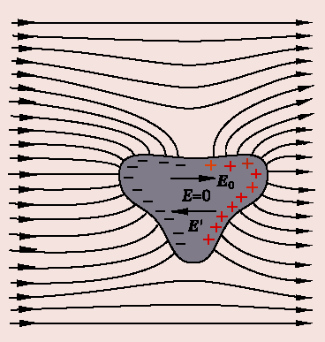

Slide 9
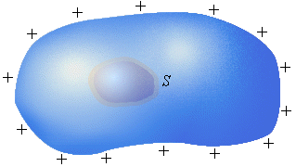
二、静电平衡时导体上电荷的分布
导体是等势体，表面是等势面。
净余电荷分布在导体的外表面

Slide 10



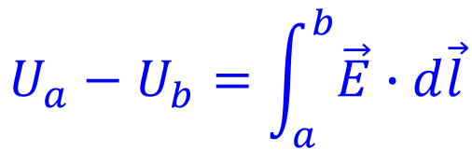


二、静电平衡时导体上电荷的分布
(1)静电平衡时，导体是个等势体，导体表面是个等势面
证：在导体上任取两点$a$和$b$
$$d\vec{l}$$
$$b$$
$$U_{a}−U_{b}=\int_{a}^{b}{\vec{E}∙d\vec{l}}$$
$$=0$$
$$a$$
$$U_{a}=U_{b}$$
导体等势是导体体内电场强度处处为零的必然结果
静电平衡条件的另一种表述

Slide 11



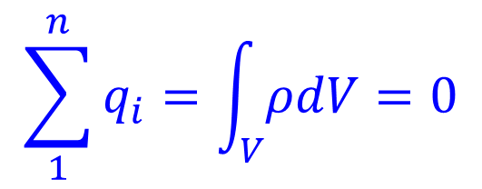

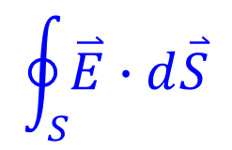

(2)静电平衡时，导体内部没有净电荷，电荷只分布在导体表面
证明：在导体内任取体积元$dV$
$$dV$$
$$\oint_{S}{\overset{⃑}{E}∙d\overset{⃑}{S}}$$
$$=0$$
$$E_{内}=0$$
由高斯定理
$$\sum_{1}^{n}{q_{i}}=\int_{V}{ρdV}=0$$
体积元任取
$$ρ=0$$
证毕

Slide 12
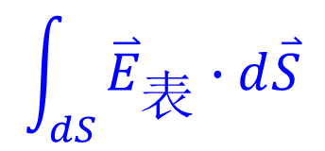
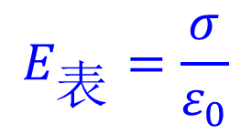
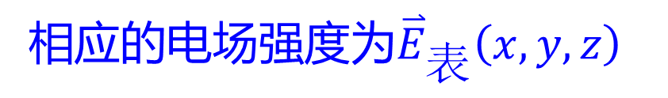
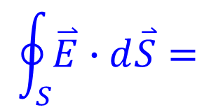
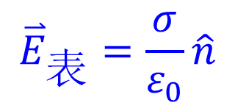
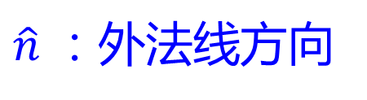
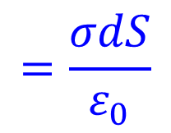


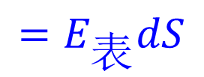

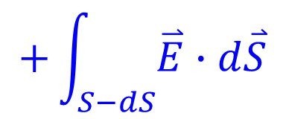

三、导体表面电场强度与电荷面密度的关系
设导体表面电荷面密度为$σ\left(x,y,z\right)$
$$P$$
相应的电场强度为${\overset{⃑}{E}}_{表}\left(x,y,z\right)$
$$d\overset{⃑}{S}$$
设$P$是导体外紧靠导体表面的一点
导体
$$\oint_{S}{\overset{⃑}{E}∙d\overset{⃑}{S}}=$$
$$\int_{dS}{{\overset{⃑}{E}}_{表}∙d\overset{⃑}{S}}$$
$$+\int_{S−dS}{\overset{⃑}{E}∙d\overset{⃑}{S}}$$
导体表面
$$=\frac{σdS}{ε_{0}}$$
$$=E_{表}dS$$
$$E_{表}=\frac{σ}{ε_{0}}$$
$${\overset{⃑}{E}}_{表}=\frac{σ}{ε_{0}}\hat{n}$$
写作
$\hat{n}$：外法线方向
静电平衡时，在导体表面附近电场强度的方向处处与导体表面垂直。

Slide 13
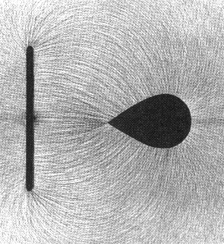
导体表面电荷分布与导体形状以及周围环境有关
孤立导体，电荷分布的实验的定性的分布：
在表面凸出的尖锐部分(曲率是正值且较大)电荷面密度较大，在比较平坦部分(曲率较小)电荷面密度较小，在表面凹进部分带电面密度最小。
$$B$$
$$A$$
孤立导体
$$C$$
$$σ_{A}>σ_{B}>σ_{C}$$
+
+
+
+
+
+
+
+
+
+

Slide 14
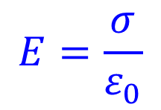
$$E=\frac{σ}{ε_{0}}$$
尖端放电现象
$$B$$
凸且尖锐部分，$σ$较大，平坦部分，$σ$较小，凹进部分，$σ$最小。
$$A$$
孤立导体
$$C$$
$$σ_{A}>σ_{B}>σ_{C}$$
带电导体尖端附近电场最强
强大电场使尖端附近的空气发生电离而成为导体产生放电现象，即尖端放电。
应用：
< 避雷针 >

Slide 15
雷电是一种极为宏伟壮观的自然现象，是一门古老而富有神秘色彩的科学。雷电孕育了地球的生命，又促成了地球上的文明，功莫大焉！
在雷云的形成过程中，某些云团带有正电菏，另些云团带有负电荷。它们对大地的静电感应使地面产生异性电荷。当这些云团电荷积聚到一定程度时，不同电荷的云团之间或云团与大地之间的电场强度就可击穿空气（一般为25——30千伏／厘米）开始游离放电。
在主放电阶段里，由于异性电荷的剧烈中和，会出现很大的电流（一般为几十千安至几百千安），随之发生强烈放电闪光，这就是闪电；强大的电流把闪电通道内的空气急剧加热到一万度以上，使空气骤然膨胀而发出巨大响声，这就是雷，这就形成了雷电。

Slide 16
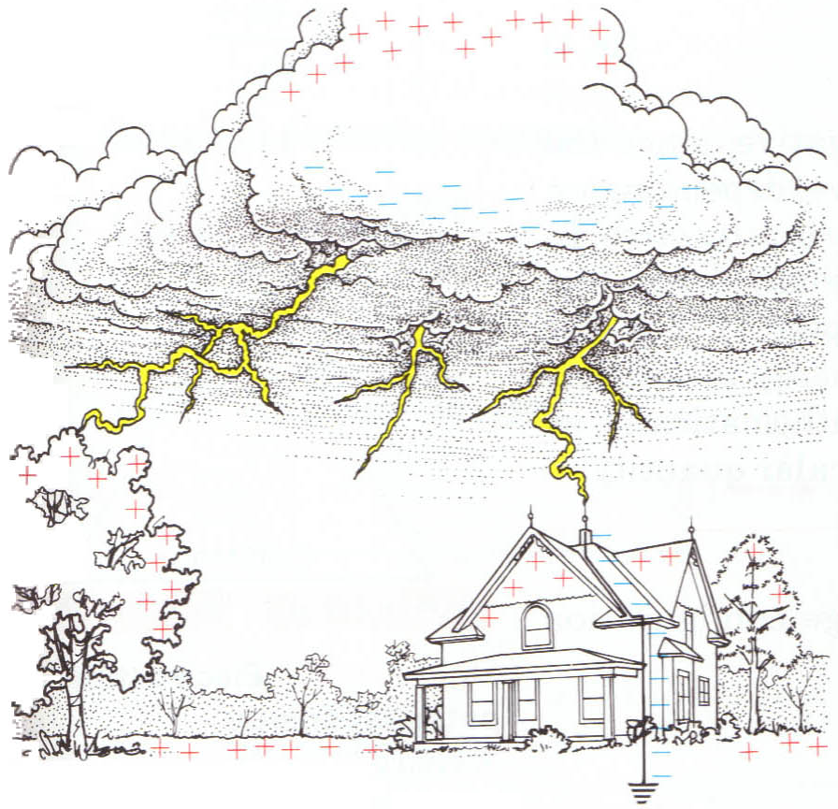

Slide 17
四、静电屏蔽(腔内、腔外的场互不影响)
屏蔽外电场
$$\overset{⃑}{E}$$
$$\overset{⃑}{E}$$
外电场
空腔导体屏蔽外电场
空腔导体可以屏蔽外电场，使空腔内物体不受外电场影响。这时，整个空腔导体和腔内的电势也必处处相等。

Slide 18
屏蔽腔内电场
接地空腔导体将使外部空间不受空腔内的电场影响。
+
+
+
$$q$$
$$−q$$
+
$$q$$
+
接地导体电势为零
+
+
+

Slide 19
3
电容 电容器

Slide 20
一、电容器及其电容
$$q$$
↑
$$E$$
1. 孤立导体的电容（capacitance）
+
+
+
+
+
$U$↑
+
+
$$U∝q$$
+
+
+
+
+
+
$$C=\frac{q}{U}$$
+
+
+
定义电容：
$$U=\frac{q}{4πε_{0}R}$$
$$C=\frac{q}{U}=4πε_{0}R$$
例：真空中孤立导体球
电容：
$$q$$
$$R$$
电容只与导体的几何因素和介质有关，与导体是否带电无关。

Slide 21

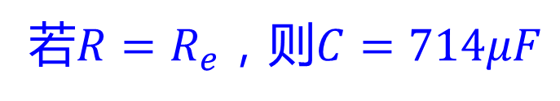
若$R=R_{e}$，则$C=714μF$
地球的电容
若$C=1×{10}^{−3}μF$，则$R=$ ?
$$C=1×{10}^{−3}μF$$
啊，体积还这么大!
$$9m$$
$$1.8m$$

Slide 22

2.电容器的电容
由彼此绝缘相距很近的两导体构成电容器。
(1) 电容器电容的定义
极板
升高单位电势差所需要的电量称电容器的电容
+q
ΔU
-q
$$C=\frac{q}{U_{a}−U_{b}}$$
极板
意义：描述电容器容纳电荷本领大小的物理量

Slide 23

（2）电容器的分类
电容器电容的大小取决于极板的形状、大小、相对位置以及极板间介质。
按形状分类：平行板、柱形、球形电容器等
按介质分类：空气、陶瓷、涤纶、云母、电解电容器等
按用途分类：储能、振荡、滤波、移相、旁路、耦合电容器等。

Slide 24
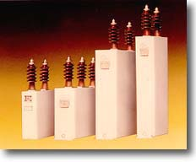
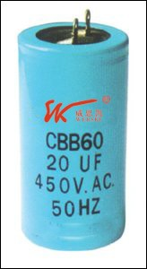
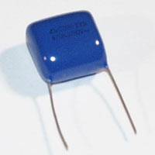
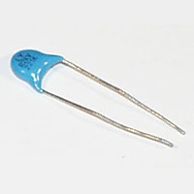
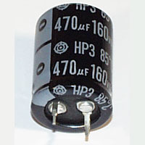
70
厘米
12
厘米
高压电容器(20kV 5~21μF)
(提高功率因数)
聚丙烯电容器
(单相电机起动和连续运转)
2.5
厘米
2.5厘米
涤纶电容
(250V0.47μF)
陶瓷电容器
(20000V1000pF)
电解电容器
(160V470 μ F)

Slide 25
$$σ$$
$$−σ$$
$$σ$$
$$−σ$$
3.电容的计算
(1)平行板电容器：
$$S{≫d}^{2}$$
$$\overset{⃑}{E}$$
$$\overset{⃑}{E}$$
平行板电容器间无电介质时：
$$∵ E=\frac{σ}{ε_{0}}$$
$$=\frac{q/S}{ε_{0}}$$
$$q=σ∙S$$
$$q=σ∙S$$
$$=\frac{qd}{ε_{0}S}$$
$$∴ C_{0}=\frac{ε_{0}S}{d}$$
$$∵ U=Ed$$
平行板电容器间有电介质时：
$$=\frac{qd}{ε_{0}ε_{r}S}$$
$$∴C=\frac{ε_{0}ε_{r}S}{d}$$
$$∵ U=Ed$$
$$∴C=ε_{r}C_{0}$$

Slide 26
(2)球形电容器：
两个同心的金属球壳带有等量异号电荷
$$\overset{⃑}{E}=0$$
$$r<R_{1}$$
$$R_{2}$$
$$−q$$
$$q$$
$$\overset{⃑}{E}=0$$
$$r≥R_{2}$$
$$R_{1}$$
$$\overset{⃑}{E}=\frac{q}{4πε_{0}r^{2}}\hat{r}$$
$$R_{1}≤r≤R_{2}$$
$$U_{12}=\int_{R_{1}}^{R_{2}}{\frac{q}{4πε_{0}r^{2}}dr}$$
$$=\frac{q}{4πε_{0}R_{1}}−\frac{q}{4πε_{0}R_{2}}$$
$$∵ C=\frac{q}{U_{1}−U_{2}}$$
$$∴ C=\frac{4πε_{0}R_{1}R_{2}}{R_{2}−R_{1}}$$

Slide 27
$$\overset{⃑}{E}=\frac{q}{4πε_{0}ε_{r}r^{2}}\hat{r}$$
若两球壳间有电介质则，
$$U_{12}=\int_{R_{1}}^{R_{2}}{\frac{q}{4πε_{0}ε_{r}r^{2}}dr}$$
$$=\frac{q}{4πε_{0}ε_{r}R_{1}}−\frac{q}{4πε_{0}ε_{r}R_{2}}$$
$$∵ C=\frac{q}{U_{1}−U_{2}}$$
$$∴ C=\frac{4πε_{0}ε_{r}R_{1}R_{2}}{R_{2}−R_{1}}$$
$$−q$$
$$R_{2}$$
$$q$$
$$R_{1}$$
特别是当
$$R_{2}→∞$$
$$C=4πε_{0}ε_{r}R_{1}$$

Slide 28
(3)圆柱形电容器（同轴电缆）：
两个长为$L$的圆柱体，圆柱面上带有等量异号的电荷，其间距离$R_{2}−R_{1}≪L$，充有相对电容率为$ε_{r}$的介质，线电荷密度为$λ$。
$$E=\frac{λ}{2πε_{0}ε_{r}r}$$
$$R_{2}$$
$$R_{1}≤r≤R_{2}$$
$$R_{1}$$
$$U_{12}=\int_{R_{1}}^{R_{2}}{\frac{λ}{2πε_{0}ε_{r}r}dr}$$
$$=\frac{λ}{2πε_{0}ε_{r}}\ln{\frac{R_{2}}{R_{1}}}$$
$$L$$
$$∵ C=\frac{q}{U_{1}−U_{2}}$$
$$∴ C=\frac{λL}{U_{12}}$$
$$=\frac{2πε_{0}ε_{r}L}{\ln{\frac{R_{2}}{R_{1}}}}$$

Slide 29
二、电容器的串联和并联
电容器的并联
$$C_{1}$$
$$C=C_{1}+C_{2}$$
＋
$$C_{2}$$
电容器的串联
$$\frac{1}{C}=\frac{1}{C_{1}}+\frac{1}{C_{2}}$$
＋
$$C_{1}$$
$$C_{2}$$

Slide 30
电容器的计算过程如下：
（1）设正极带电$q$，写出两极间的电场强度表达式
（一般由高斯定理求出）。
$$U_{A}−U_{B}=\int_{A}^{B}{\overset{⃑}{E}∙d\overset{⃑}{l}}$$
（2）由公式 ，求出$U_{A}−U_{B}$。
$$C=\frac{q}{U_{A}−U_{B}}$$
（3）由公式 ，求出电容$C$。

Slide 31
4
电场的能量

Slide 32
1、电容器的电能
$$=\frac{q}{C}dq$$
$$dW=Udq$$
+ + + + + + + +
$$W=\frac{1}{C}\int_{0}^{Q}{qdq}$$
$$=\frac{Q^{2}}{2C}$$
+
$$U$$
$$\overset{⃑}{E}$$
- - - - - - - - -
$$dq$$
$$C=\frac{Q}{U}$$
所以储存在电容器中的能量为：
$$W=\frac{Q^{2}}{2C}$$
$$=\frac{1}{2}CU^{2}$$
$$=\frac{1}{2}QU$$

Slide 33
2、静电场的能量 能量密度
$$W=\frac{Q^{2}}{2C}$$
$$=\frac{Q^{2}d}{2ε_{0}ε_{r}S}$$
$$=\frac{ε_{0}ε_{r}}{2}{\left(\frac{Q}{ε_{0}ε_{r}S}\right)}^{2}Sd$$
$$=\frac{ε_{0}ε_{r}}{2}E^{2}Sd$$
$$C=\frac{ε_{0}ε_{r}S}{d}$$
$$E=\frac{Q/S}{ε_{0}ε_{r}}$$
$$∴ W=\frac{1}{2}\overset{⃑}{D}∙\overset{⃑}{E}V$$
结果讨论：
电容器所具有的能量与极板间电场$\overset{⃑}{E}$和$\overset{⃑}{D}$有关，$\overset{⃑}{E}$和$\overset{⃑}{D}$是极板间每一点电场大小的物理量，所以能量与电场存在的空间有关，电场携带了能量。
电容器所具有的能量还与极板间体积成正比，于是可定义能量的体密度，它虽然是从电容器间有均匀场而来但有其普遍性。

Slide 34
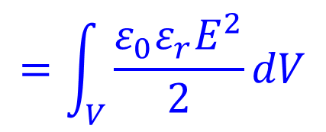
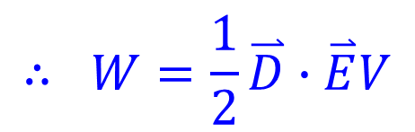
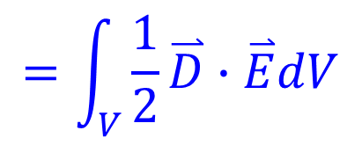
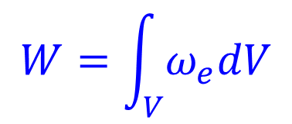
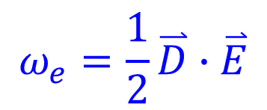
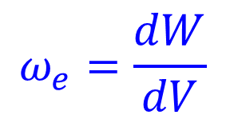
$$∴ W=\frac{1}{2}\overset{⃑}{D}∙\overset{⃑}{E}V$$
电场的能量
$$ω_{e}=\frac{dW}{dV}$$
场能密度:
单位体积内的电能
$$ω_{e}=\frac{1}{2}\overset{⃑}{D}∙\overset{⃑}{E}$$
电场能量密度为
在真空中
$$W=\int_{V}{ω_{e}dV}$$
$$=\int_{V}{\frac{1}{2}\overset{⃑}{D}∙\overset{⃑}{E}dV}$$
$$=\int_{V}{\frac{ε_{0}ε_{r}E^{2}}{2}dV}$$

Slide 35
例：一个球半径为$R$，体电荷密度为$ρ$，试利用电场能量公式求此带电球体系统的静电能。
$${\overset{⃑}{E}}_{1}=\frac{ρr}{3ε_{0}ε_{r}}\hat{r}$$
$$r<R$$
$$ρ$$
$${\overset{⃑}{E}}_{2}=\frac{ρR^{3}}{3ε_{0}ε_{r}r^{2}}\hat{r}$$
$$r≥R$$
$$R$$
$$W=\int_{V}{ω_{e}dV}$$
$$=\int_{V}{\frac{ε_{0}ε_{r}E^{2}}{2}dV}$$
$$=\int_{0}^{R}{\frac{ε_{0}ε_{r}E_{1}^{2}}{2}4πr^{2}dr}$$
$$+\int_{R}^{∞}{\frac{ε_{0}ε_{r}E_{2}^{2}}{2}4πr^{2}dr}$$
球内
球外空间

Slide 36
$$W=\int_{V}{ω_{e}dV}$$
$$=\int_{V}{\frac{ε_{0}ε_{r}E^{2}}{2}dV}$$
$$=\int_{0}^{R}{\frac{ε_{0}ε_{r}}{2}{\left(\frac{ρr}{3ε_{0}ε_{r}}\right)}^{2}4πr^{2}dr}$$
$$+\int_{R}^{∞}{\frac{ε_{0}ε_{r}}{2}{\left(\frac{ρR^{3}}{3ε_{0}ε_{r}r^{2}}\right)}^{2}4πr^{2}dr}$$
$$=\frac{4πρ^{2}R^{5}}{5×18ε_{0}ε_{r}}$$
$$+\frac{4πρ^{2}R^{5}}{18ε_{0}ε_{r}}$$
$$=\frac{4πρ^{2}R^{5}}{15ε_{0}ε_{r}}$$

Slide 37
例：求一圆柱形电容器的储能$W=$？
解：设电容器极板半径分别为$R_{1}$、$R_{2}$，带电线密度分别为$λ$、$−λ$，
$$λ$$
则两极板间的电场为：
$$E=\frac{λ}{2πε_{0}ε_{r}r}$$
$$h$$
$$−λ$$
$$W=\int_{V}{ω_{e}dV}$$
$$=\int_{V}{\frac{ε_{0}ε_{r}E^{2}}{2}dV}$$
$$W=\frac{λ^{2}h}{4{πε}_{0}ε_{r}}\ln{\frac{R_{2}}{R_{1}}}$$
$$dV=2πrhdr$$

